Slide 1
外語學群
不怕冷僻語種，輔修其他專長出路廣（偏一類組）

Slide 2
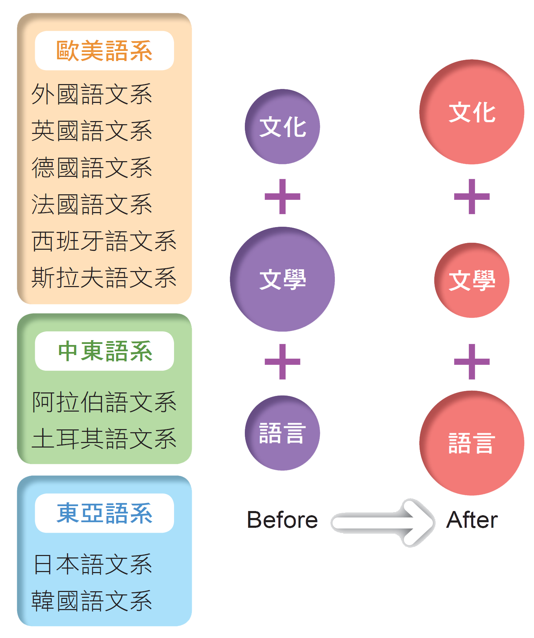

Slide 3
一 學群簡介
以英語及日語為多，這些學類多重視外語能力的運用，除了語言本身的教學之外，學校也愈來愈注重語言的「應用面」，引進其他領域課程。
080
Notes:
主要有英語、歐洲語文、日本語文、韓國語文、翻譯等學類，包含聽、說、讀、寫能力，並能了解外國歷史、國情文化及文學，成為國與國之間的溝通人才。

Slide 4
外語學群
近年趨勢
正因世界大門的全面開啟，光擁有一種鑰匙已經不
夠看，如果能有兩種，甚至三種語言以上的外語能力，便能擁有更好的競爭力。除了多種外語能力之外，目前各學校也愈來愈重視語言的應用面，引進如商管、行銷、傳播、餐旅等領域師資，畢竟語言只是個工具，還必須懂得工具如何應用，才能發揮它的價值。
080
Notes:
「語言」是開啟世界大門的鑰匙，隨著社會全球化發展，外語人才備受矚目，國與國之間的溝通更是需要這些人才來擔任橋梁的角色，因此，外語能力好的人在
社會競爭上較為吃香。不過，也正因世界大門的全面開啟，光擁有一種鑰匙已經不夠看，如果能有兩種，甚至三種語言以上的外語能力，便能擁有更好的競爭力。
除了多種外語能力之外，目前各學校也愈來愈重視語言的應用面，引進如商管、行銷、傳播、餐旅等領域師資，畢竟語言只是個工具，還必須懂得工具如何應
用，才能發揮它的價值。外語學群積極培養學生的「第二專長」，除了開設其他專業課程外，也鼓勵學生選修其他系課程、輔系及雙主修。畢業後，學生也可選擇其
他領域進修研究所，提升未來在職場的競爭力。

Slide 5
關鍵3問，老師我想問
外語學群
念語言科系真的需要有語言天分嗎？什麼樣的人適合外語學院？
A
要對外國文化有興趣，並考慮自己未來的方向，想做一位學者，就要多涉獵多種外語，閱讀能力比聽寫能力還來得重要。
要走外交這條路，則說的能力更重於閱讀能力。
080

Slide 6
關鍵3問，老師我想問
外語學群
我喜歡韓國藝人，決定要報考韓文系，這樣的動機好嗎？
A
追尋流行文化作為學習動機也沒有不好，但是要保持學習的熱情與深度，因為還有許多歷史、地理、文化概論的選修課程。
080

Slide 7
關鍵3問，老師我想問
外語學群
我想去外商公司工作，選擇外語學院而非商學院的優勢是什麼呢？
A
語言能力需要花時間培養，願意雙主修或輔系，反而比其他需要外語能力的同學更快進入狀況。
080

Slide 8
二 我適合這個學群嗎？
080

Slide 9
二 我適合這個學群嗎？
080

Slide 10
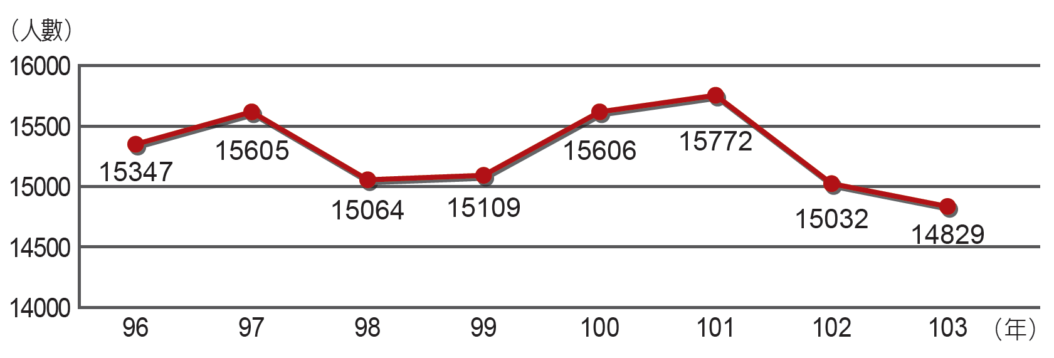
三 學群新生人數
※新生人數自民國100年
後有下降的趨勢。
080

Slide 11
四 重點科系介紹
081

Slide 12
外語學群
科系小叮嚀
1.外文系（提升英文能力、專業度，工作如虎添翼）
大學時期多選修一些商管學院課程，增加通識知識。
深耕一個領域，培養產業專業知識。
從文化角度去學英美文學等課程，有助未來英文溝通。
081
Notes:
外文系出路很多元，除了當教師和祕書外，只要肯學，加強所處產業的專業，定能比別人快出頭。

Slide 13
外語學群
科系小叮嚀
2.日文系（擁有日文力和日本力，你就是企業最愛人才）
應徵日商事務職的黃金期要及早卡位。
除了基礎日文學習，也應多加強商務日本能力。
多了解日本職場文化與民情，才能受到日本企業青睞。
081
Notes:
與日本人共事、做生意學問多，讀日文系不只要把日文學好，更要多了解日本職場文化，才能成為日文力與日本力兼具的企業愛用人才。

Slide 14
五 學長姐來帶路
熊芸 臺北大同高級中學
東吳大學日本語文學系
經驗分享
「在學習語言的過程中，上課只是入口，最重要的是課後學習，要找出最適合自己的學習方法！」至於該如何讓自己能隨時沉浸在良好的日文學習環境中？熊芸曾參加過朗讀、查單字、辯論比賽，不僅促使自己自主學習、累積字彙量，更可訓練個人表達力與臨場判斷力。
本講座中，將介紹東吳日文系豐富的學習資源、精采不斷的系上活動，及暢談自己到日本同志社大學當交換生的見聞及體悟！
081

Slide 15
五 學長姐來帶路
黃莉鈞 高雄師範大學附屬高級中學
成功大學外國語文學系
經驗分享
成大外文系旨在培育具有人文涵養及外語流利的人才，在各類文學課程中，透過剖析歷史脈絡，了解文學作品及想表達的議題，提升學生對人文思想的深度及廣度，在公演課程中也能將所學做實際的詮釋。
莉鈞認為在大學中，每個人都應記得自己的初衷，學會為自己的行為負責，因為行為會決定你是誰。而大學也是一個容許同學們犯錯的實驗室，要好好把握這最後的機會，不斷的學習，培養出最理想的自己！
081

Slide 16
外語學群
不怕冷僻語種，輔修其他專長出路廣（偏一類組）
12.外語學群-外語系

Slide 17
影片來源： YOUTUBE
外語學群-外語系
02’28

